Slide 1
AUTOMATIZACIÓN TURNOS
27 noviembre 2019

Slide 2
Contexto
Objetivo:
Generar un algoritmo que pueda calcular los turnos y FTE óptimos de cada sede.

Slide 3
Modelo
Función objetivo (minimize):
Castigar mayor numero de doctores, cada nuevo doctor pesa más contrastado con el anterior.
Castigar espacio ocioso (por constantes minimizar turnos por bloque).
Restricciones:
Cada día se tiene la capacidad médica total para cumplir el total de la demanda.
Cada doctor tiene solo un turno al día (necesaria por construcción de variables).
Dentro del horario de apertura de cada centro, por cada vecindad (posición 0, lo contenido en [2;2]) se cumple con la demanda espontanea.

Slide 4
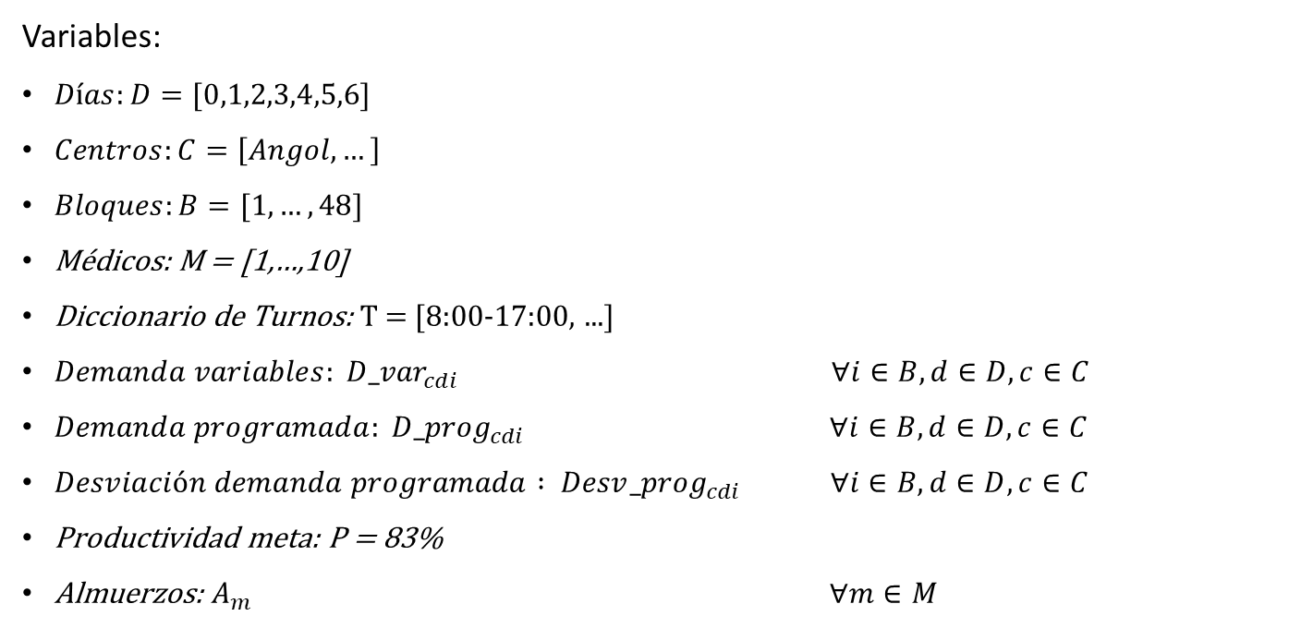
Modelo
Variables:
$Días:D=[0,1,2,3,4,5,6]$
$Centros:C=\left[Angol,…\right]$
$Bloques:B=[1,…,48]$
Médicos: M = [1,…,10]
Diccionario de Turnos: T = [8:00-17:00, ...]
$Demanda variables: {D_var}_{cdi} ∀i∈B,d∈D, c∈C$
$Demanda programada: {D_prog}_{cdi} ∀i∈B,d∈D, c∈C$
$Desviación demanda programada : {Desv_prog}_{cdi} ∀i∈B,d∈D, c∈C$
Productividad meta: P = 83%
Almuerzos: $A_{m}$ $∀m∈M$

Slide 5
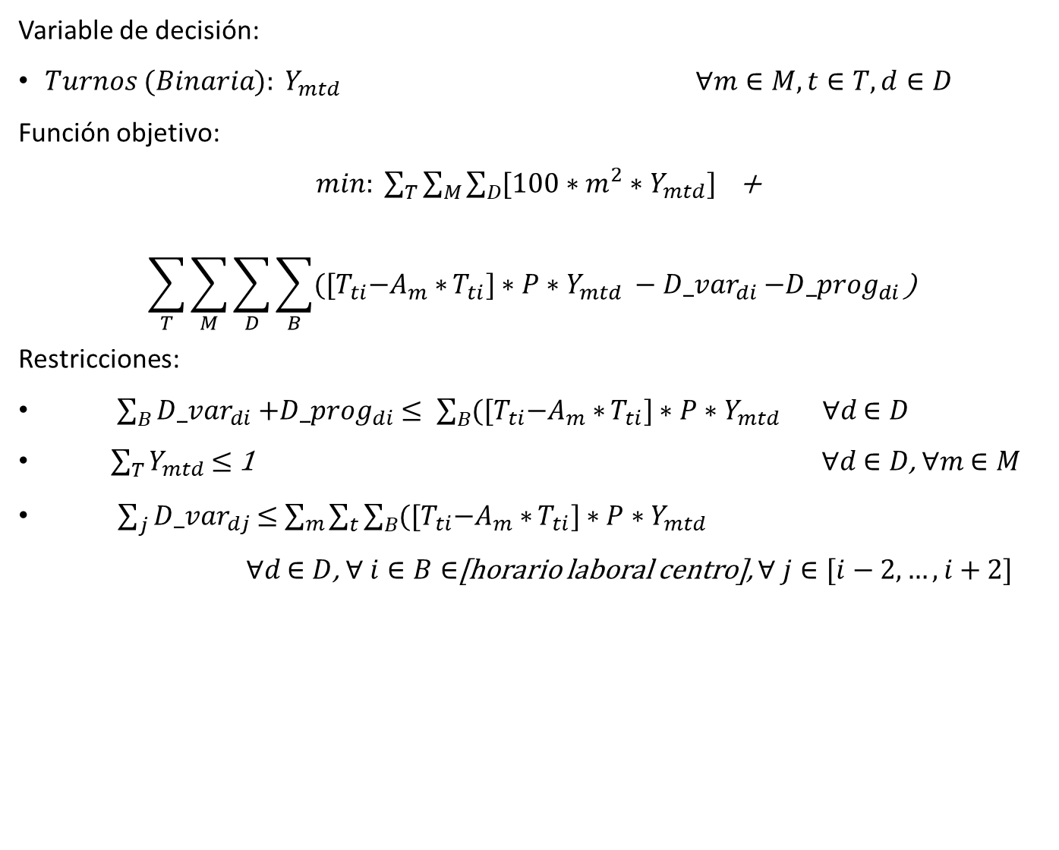
Modelo
Variable de decisión:
$Turnos (Binaria): Y_{mtd}$ $∀m∈M,t∈T, d∈D$
Función objetivo:
$min: \sum_{T}{\sum_{M}{\sum_{D}{[100∗m^{2}∗Y_{mtd}] }} }$+
$$\sum_{T}{\sum_{M}{\sum_{D}{\sum_{B}{{([T}_{ti}−A_{m}∗}T_{ti}]∗P∗Y_{mtd} }−{D_var}_{di}{−D_prog}_{di}}\text{)} }$$
Restricciones:
$\sum_{B}{{D_var}_{di}{+D_prog}_{di}}$ $≤ \sum_{B}{{([T}_{ti}−A_{m}∗}T_{ti}]∗P∗Y_{mtd}$ $∀d$ $∈D$
$\sum_{T}{Y_{mtd}}$ $≤$1 $∀d$ $∈D$, $∀m$ $∈M$
$\sum_{j}{{D_var}_{dj}}$ $≤$ $\sum_{m}{\sum_{t}{\sum_{B}{{([T}_{ti}−A_{m}∗}T_{ti}]∗P∗Y_{mtd}}}$
$∀d$ $∈D$, $∀ i∈B∈$[horario laboral centro], $∀ j∈[i−2, …,i+2]$

